Slide 1
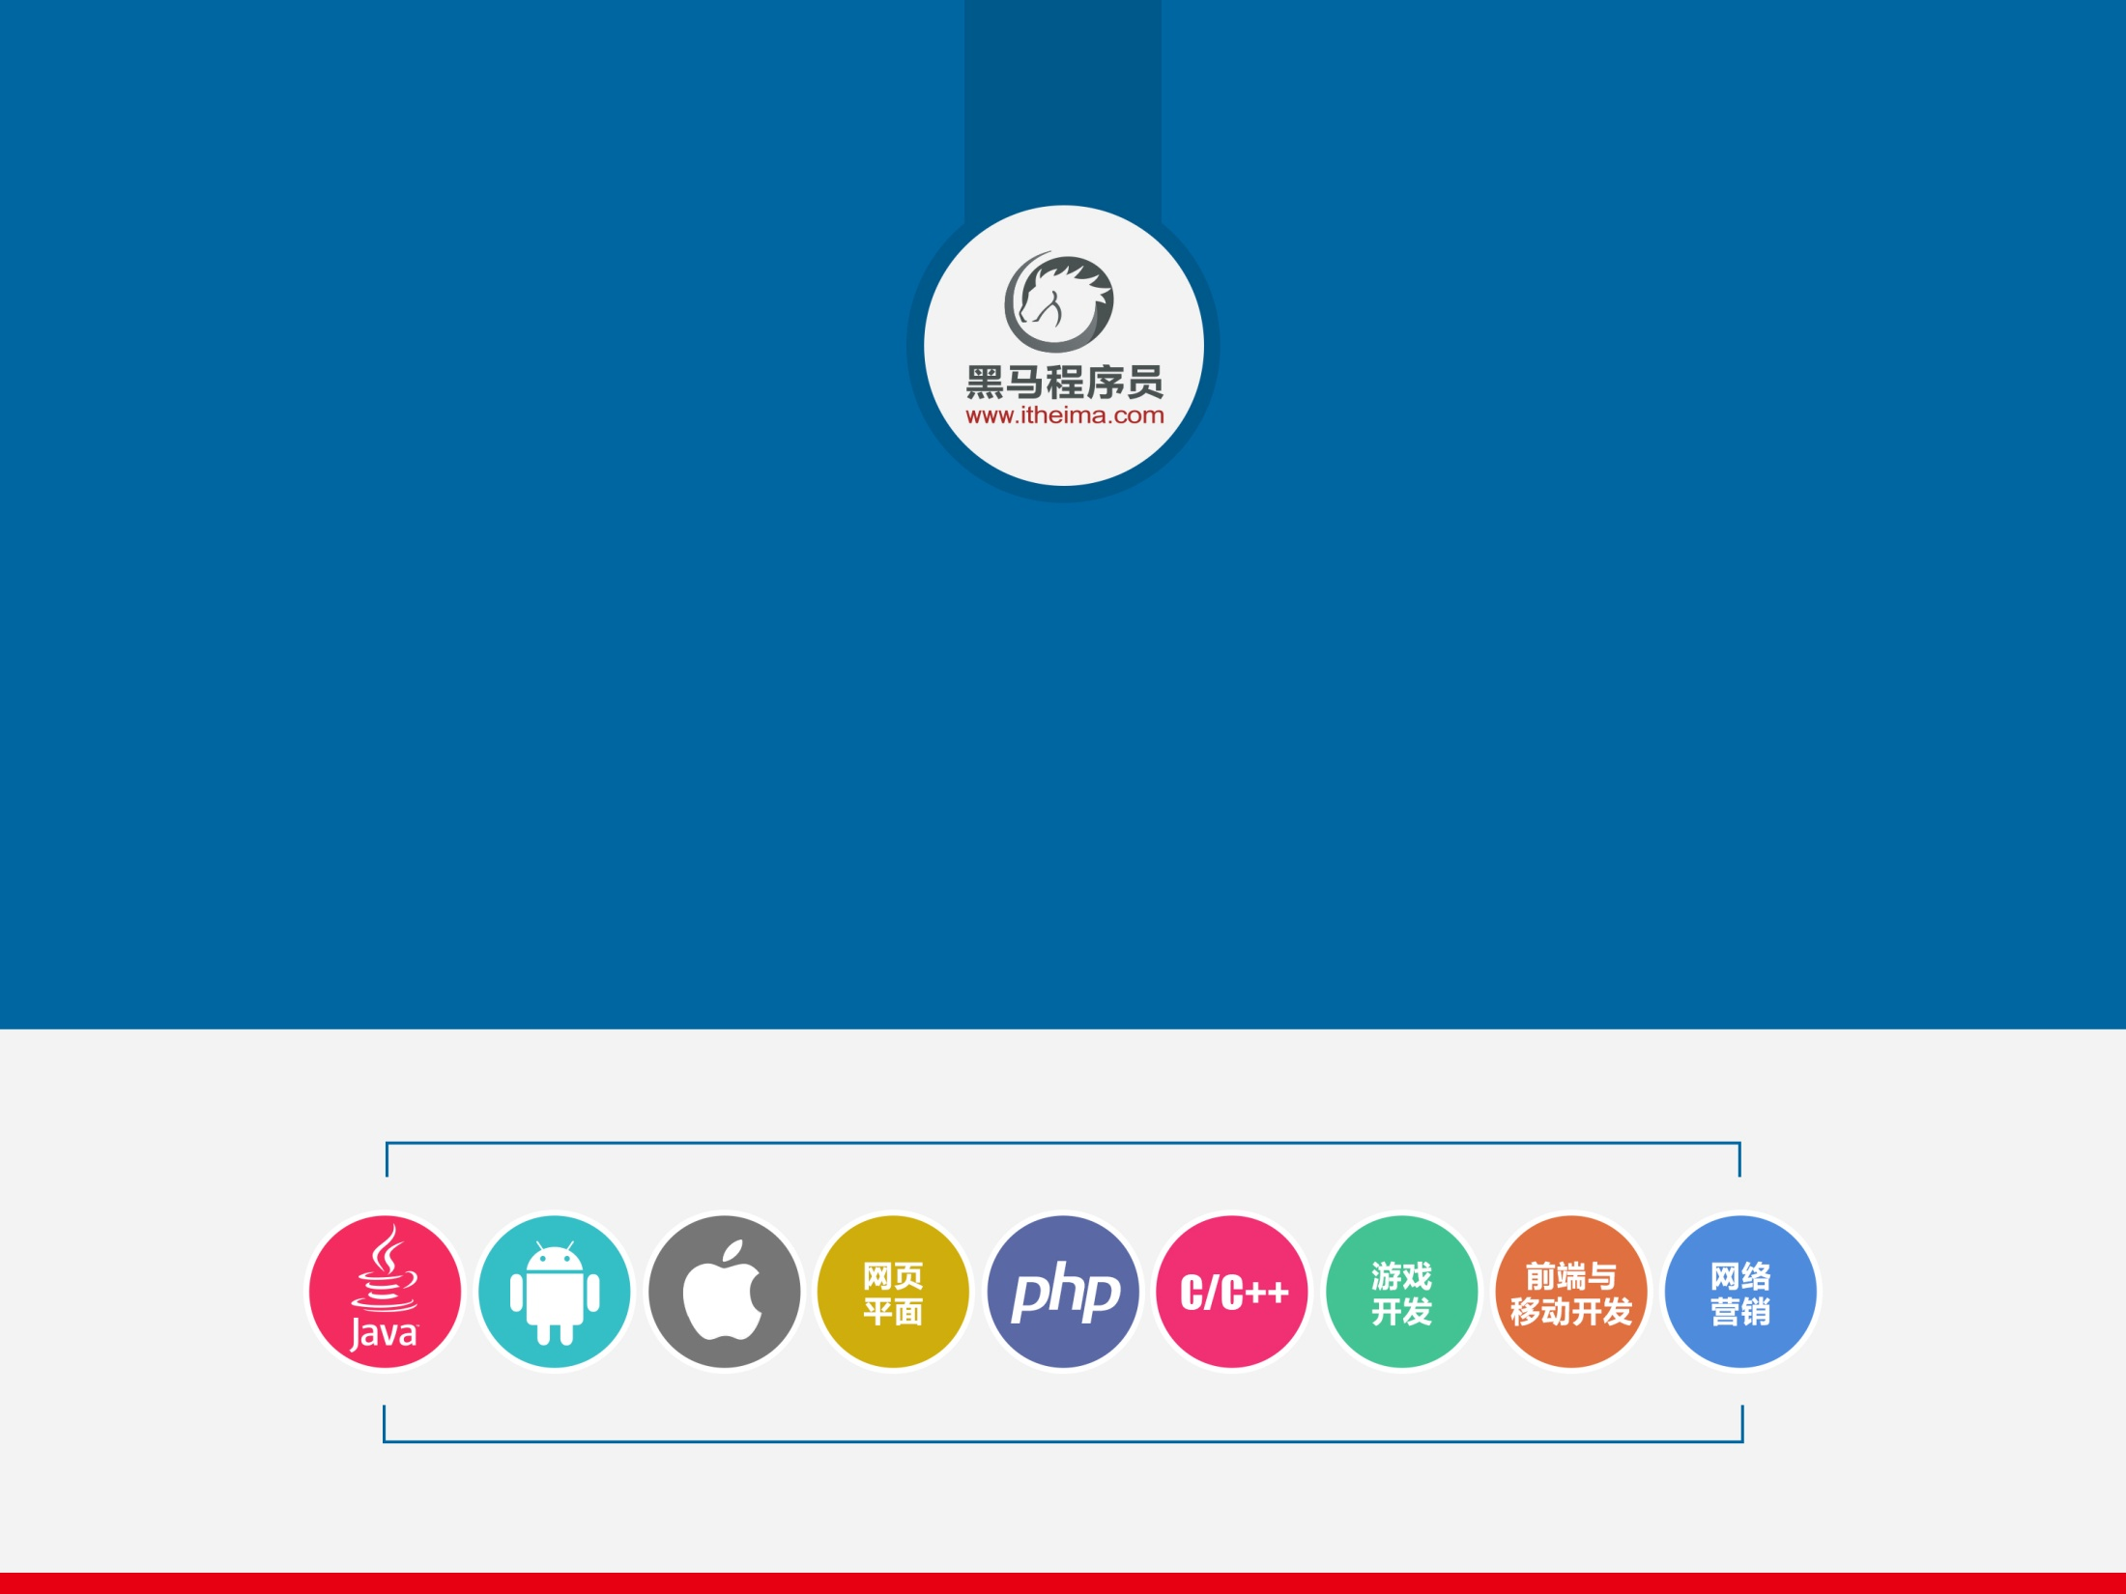
运动框架 - 对象版本

Slide 2
主题1 ：组件简介
教学目标：了解组件
知道封装组件 框架的作用

Slide 3
复习基于函数的版本
各个方法简介

Slide 4
组件和插件
插件概述
如何封装一个插件
下面我们以动画框架为例讲解

Slide 5
封装框架的目的 两种人： 写框架（组件） 使用框架（组件）

Slide 6
两种人
两种人：使用框架的人和开发框架的人
使用：我们 document.getElementById
开发：Brendan Eich等团队
以前：我们是使用框架的人
现在：我们是开发框架的人

Slide 7



Brendan Eich
douglas crockford
ohn Resig
JavaScript之父
JavaScript宗师
JQuery之父
希望大家以后也成为XXX之父，XXX鼻祖

Slide 8
整体思路
首先明确动画的本质，其实就是添加一些您要做动画的属性，然后运行动画
所以整体上我们大概知道需要有添加方法，运行方法 我们基于这个思路搭建起骨架 – 部门

Slide 9
面向对象复习
教学目标：
复习对象的定义
复习如何提炼属性和方法
复习如何使用对象；先实例化

Slide 10
为什么需要框架 - 框架的好处
拿来主义
封装细节
Alert函数
Document.getElementById
Notes:
函数： 我们将一些细节封装成一个函数，我们直接使用函数名称来获取我们想要的功能。
对象：我们可以把一些功能集合放在一个容器里面，这就成了对象，比如document对象。里面封装了和这个文档相关的对象
Math对象放置了和数学操作相关的方法，属性
数组对象放置了数组相关 一些属性方法

Slide 11
框架封装进阶
函数
闭包（还是函数）
对象

Slide 12
从JS对象模型理解自定义对象
Document

Slide 13

浏览器对象模型
后退(历史)
地址栏
看看JS是如何规划浏览器对象的
文档对象

Slide 14
练习
用面向对象方式规划京东- 至少想出5个对象

Slide 15
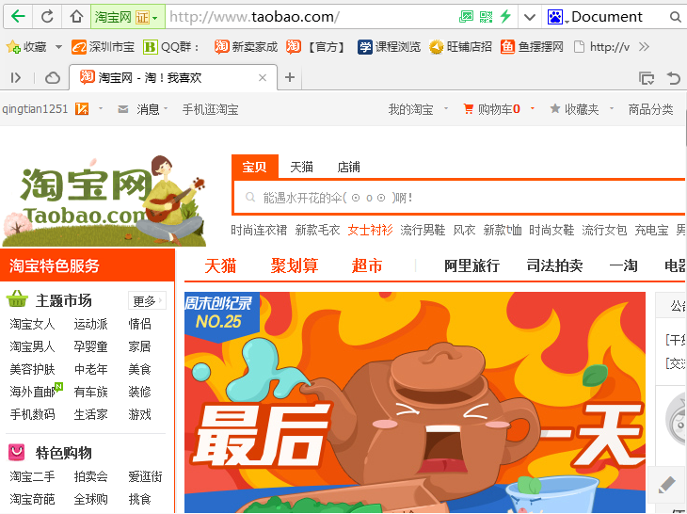
从document属性理解如何定义属性
Title 头部
属性不是随便定义的，
是需求需要，比如这里通过属性title来表示标题
Body 主体

Slide 16

从document属性理解如何定义属性

Slide 17
练习
思考产品对象的属性，至少5个
思考用户对象的属性，至少5个

Slide 18
从document理解如何定义方法
document.write()
//动态向页面写入内容 document.createElement(Tag)
//创建一个html标签对象 document.getElementById(ID)
//获得指定ID值的对象 document.getElementsByName(Name)
//获得指定Name值的对象

Slide 19
约定
普通的函数 -- 函数
函数放在一个对象中– 方法
方法的理解应该和属性对比理解
比如人有属性 年龄，如果我想获取这个人的年龄
两种方式
Person.age
编写一个方法，比如getAge（）

Slide 20
练习
思考产品对象的方法，至少1个
思考用户对象的方法，至少1个
思考订单对象的方法，至少1个
思考购物车对象的方法，至少1个

Slide 21
骨架编写前奏
教学目标：
理解如何提高用户体验
从使用者角度规划框架

Slide 22
框架封装第一个原则
单一职责原则

Slide 23
编写函数指导方针
单一职责法则
我们的对象只做一件事情。。
比如：动画对象:这里面做的全是和动画相关的
同样的,函数也是,每个函数尽量保证只有一个功能.
这样的好处呢:
方便调试,方面寻找错误.扩展性强.
平衡原则:
有时候需要根据项目需要,将功能合并在一起.有时候需要分开.

Slide 24
骨架第一步 – 入口原则

Slide 25
骨架第一步 – 入口原则
从使用者角度思考入口
jQuery通过$(id)作为入口，其易用性征服世界
document.getElementById(‘id’)作为入口
动画框架入口
使用者只要这样写就能自动运行动画
Add(‘id’,’left’,’10’,’100’)表示对id为id的元素做动画，将其一个属性left从10变化到100
如果我们想添加多个属性
Add(‘id’,’height’,’10’,’100’)
添加其他物体
Add(‘id2’,’height’,’10’,’100’)

Slide 26
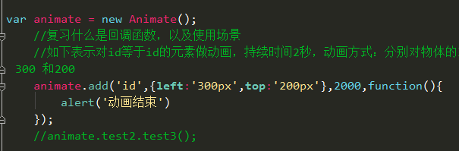
规划函数参数

Slide 27
思路和提炼动画对象方法和属性
教学目标：
复习动画的本质
逐步提取动画的属性和方法

Slide 28
如何用面向对象编程
提炼属性
提炼方法
思考公有和私有
实现每个方法
错误调试
性能优化

Slide 29
复习动画的本质
循环 定时器 move --提取出run方法 move方法
编写run --提取出timer属性 Interval属性
move里面就是计算动画时间进程：提取出gettween

Slide 30
提取add adapter
复习前面适配器是如何来的
用户输入参数不是我们需要的格式。
我们定义一个对象来保存
所以 obj属性 adapter方法被提炼出来

Slide 31
其他方法
move
stop
oneproperty

Slide 32
代码优化 安全等问题
我们专门定义一个函数处理内存回收

Slide 33
总结
我们对这些方法进行分类管理
添加部
add
adapter
运行部
run
move gettween stop。。。
后勤部
destory

Slide 34
提炼对象属性

Slide 35
面向对象课程复习
对象就是一个工具包
对象的两种工具：
属性
方法
如何提炼对象的属性和方法

Slide 36
提炼属性
_interval 间隔时间
_timer 定时器
_obj 动画对象
保存动画运动需要的一些值
前面我们定义一个对象保存每个属性需要的值
这里我们将其升级为一个对象的属性

Slide 37
属性的讲解
循环句柄_timer，
动画频率：_interval，
动画主体：_obj
关键是讲解_obj
封装动画运行中需要用到的值
之前我们再用函数方式实现动画的时候需要用到很多值，现在我们把我们可能用到的所有中间值都用_obj临时保存起来

Slide 38
提炼对象方法

Slide 39
宏观思考
添加部
负责将用户传递的参数转换成我们需要的格式
运行部
负责将物体动起来
隔离法则：运行部只需要针对转换后的数据进行编程
至于是如何转换的，它不在话，这一切交给添加部去做
后勤部
负责回收运行过程中产生的垃圾
公共部门
所有部门都需要用到的一些公共方法

Slide 40
方法初稿
公共部
getTween
添加部
Add添加动画主体以及对应属性
_adapter
运行部
_run动画执行入口
_oneProperty
_move
后勤部
_destory停止动画

Slide 41
思考公有私有

Slide 42
什么是公有私有
公有：document.getElementbyId
私有：getElementbyId中可能用到了其他函数
document.getElementbyId
{
_test1();
_test2();
}

Slide 43
公有私有法则
公有：使用者关心的需要用到的
私有：开发框架的人才会使用的

Slide 44
公有私有好处
隐藏细节，保证代码安全
代码清晰，一般框架都会有一个公有方法列表，又叫API
使用框架的人只需要关心API即可

Slide 45
我们一般在私有函数前面几个_
这里其实并没有真正实现私有，但是在私有前面加个_ 是一个好的编程习惯

Slide 46
规划动画框架公有私有
Animate私有属性:
循环句柄_timer，
动画频率：_interval，
动画主体：_obj
公共部
getTween
添加部
Add添加动画主体以及对应属性(公有)
_adapter
运行部
_run动画执行入口(私有)
_oneProperty
_move
后勤部
_clear停止动画(私有)

Slide 47
实现方法-接口 公共部门

Slide 48
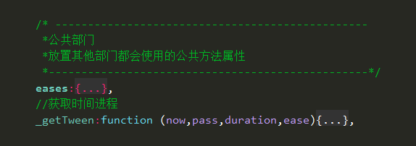
代码无须变化

Slide 49
实现方法-接口 添加部

Slide 50
两大方法
add 公有
作用
_adapter 私有
作用：转换数据供其他部门使用

Slide 51
添加部职责
核心入口
只要用户调用该方法，就能够自动运行起动画
所以添加部的代码包含两大部门：
封装运动对象
调用运行部的_run()方法

Slide 52
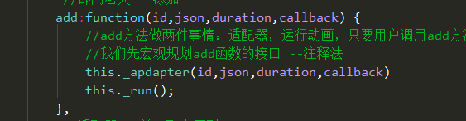
add代码

Slide 53
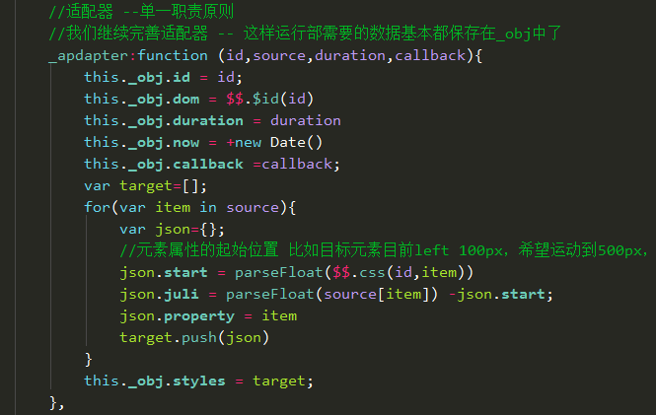
_adapter

Slide 54
目的
将我们已经传递的参数暂时封装在一个容器中，以备以后使用，这里我们用一个字面量对象作为容器。统一管理

Slide 55
什么是动画对象
把在运行动画当中需要用到的临时变量封装成对象的多个属性

Slide 56
好处
集中统一处理
全局共享，这样其他部门也能使用
运行部要用到这些数据
后勤部可能也要用到这些数据
这也是为什么需要把该对象提成一个属性，因为他需要被很多部门访问，编程属性之后，你可以把它看成是这个对象的全局变量

Slide 57
分析需要哪些数据
先把参数保存在对象中
dom
duration
动画时间进程相关
tween
now
pass
最复杂的json

Slide 58
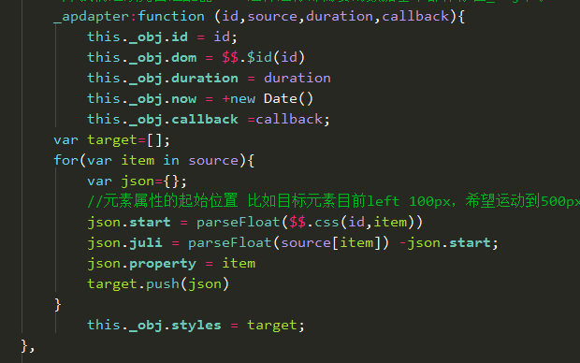
代码

Slide 59
实现方法-接口 运行部

Slide 60
_run
作用：动画运动就是一个循环
_move
作用：这里放着每次循环要做的事情
_oneProperty
辅助方法：计算单个属性运动公式
_getTween
计算动画时间进程
_stop
动画停止执行的代码

Slide 61
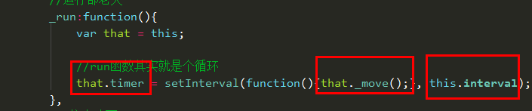
_run

Slide 62
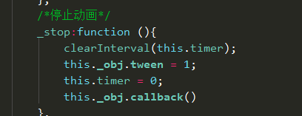
_stop

Slide 63
暂停动画

Slide 64
本小节主题
什么时候暂定动画
如何暂停

Slide 65
什么时候暂停动画
动画持续的时间>动画需要的总时间
假如我们规定动画总共运行5秒
那么什么时候动画应该暂停呢？
if(this._obj.pass < this._obj.duration) }

Slide 66
暂停动画一句话代码
this._obj.tween = 1;
前面讲过 tween代表动画时间进程，是一个百分比，那么等于1 表示100% 就表示动画完成

Slide 67
//判断已经走过的时间 如果等于最终时间就停下来 if(this._obj.pass < this._obj.duration) { this._execute(); //动画距离进程 = 总距离x 动画时间进程 }else { //停止动画 //tween表示动画时间进程 //是一个百分比 也就是0--1 只要我们规定他是1表示100% 也就是说下次直接走完.... this._obj.tween = 1; this._execute(); }

Slide 68
实现方法-接口 后勤部 - 了解

Slide 69
为什么要释放内存
任务管理器查看内存
360优化都在优化什么

Slide 70
内存的生命周期
JS环境中分配的内存一般有如下生命周期
内存分配：
当我们申明变量、函数、对象的时候，系统会自动为他们分配内存
内存使用 var name=null：
即读写内存，也就是使用变量、函数等
内存回收：
使用完毕，由垃圾回收自动回收不再使用的内存

Slide 71
内存分配的几个例子
// 为变量分配内存
var i = 11;
var s = "ifcode";
// 为对象分配内存
var person = {
age: 22,
name: 'ifcode'
};
// 为函数分配内存
function sum(a, b) {
return a + b;
}

Slide 72
浏览器释放内存
IE在最小化和关闭时释放
Js释放
xxx=null;
var obj
obj=null;

Slide 73
后勤部 内存优化代码

Slide 74
问题
内存优化的代码应该放在哪里？

Slide 75
答案
动画结束的时候
什么时候结束？

Slide 76
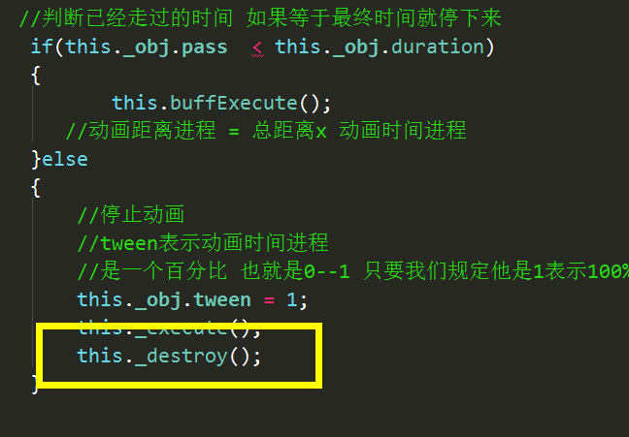
代码

Slide 77
单物体多属性总结

Slide 78
面向使用者分析入口参数--让使用者使用方便
add（）
思路 --提炼出接口（属性和方法）
思考公有私有：一般将私有的方法前面加个_
实现接口（方法）
调试错误
完美法则（性能 内存 安全压缩）
调试错误
交给其他开发人员使用
反馈一些问题，bug，优化
你再完善

Slide 79
知识点总结
动画对象的作用
动画的本质
动画时间进程与算法公式
二维数组
谈谈你对公有属性（方法）私有属性（方法）的理解
简述你对面向对象的理解，如何重塑自己的面向对象思维
字面量定义对象
什么时候分配内存 ：定义变量给变量赋值
Undefined分配内存空间，null不分配内存空间
定义变量如果不是立即用到可以先置为null，用的时候初始化赋值，用完立即清除

Slide 80
原则总结
注释法则
单一职责原则
零重复法则
万物皆属性法则

Slide 81
面向对象总结
存放一些属性和方法的容器而已
对象封装的原则：单一职责原则
一个对象只做一件事情，比如订单对象只存放和订单相关的属性方法，发票只封装和发票有关的属性和方法
举例 –电脑封装了CPU，硬盘，内存等，我们无需了解内部CPU如何制造的，只需要会用—点击鼠标，键盘
CPU就是封装的私有，键盘鼠标可以理解为共有

Slide 82
如何用面向对象编程
1，首先思考你要做什么，大概怎么做
2，思考入口或者共有私有以及基本属性
比如order的no，产品列表这些属性很容易就想到，其他不易被发现的可以在开发的过程中逐步发现并补充
3，先针对一个方法编程，在编程 的过程中逐步分离出更多的方法，属性
属性分离原则：当你的变量需要被多个方法使用，你可以将其分离成公共全局
4，配置变量：我们一般将我们再运算过程中产生的变量放在一个字面量属性中，一开始可能只有一个，两个，随着项目进展会产生很多属性
这样做的好处，统一管理，释放内存的时候也方便，我们一般称其为配置变量

Slide 83
思考和发言
对于老师问的问题，大家可以思考后发言，不要怕错，只要思考比什么都好，只要你敢说比什么都好

Slide 84
多物体多属性框架封装

Slide 85
封装单物体思路总结
思路 思考如何做 思考出入口 --如何让用户使用方便
提取属性和方法
思考公有私有
实现方法

Slide 86
入口

Slide 87
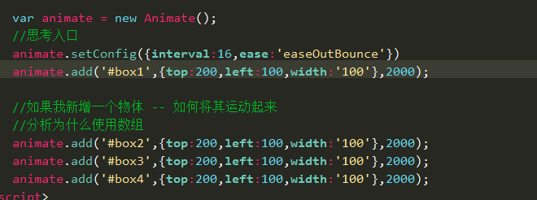

Slide 88
总体思路

Slide 89
学生思考
前面我们已经实现了单物体运动框架代码
多物体该怎么做呢

Slide 90
思路
单物体 -- 定义一个obj保存我们需要的数据
多物体：定义一个集合保存 -引出属性队列
单物体运行部：使用obj中的数据进行编程
多物体运行部：遍历集合 --引出loop方法
添加部：创造出这个集合
引出adapterMany

Slide 91
提炼属性和方法 - 规划接口

Slide 92
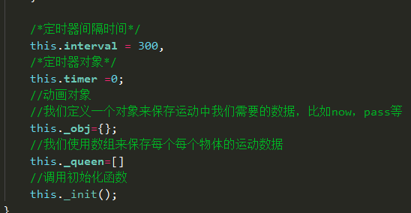
提炼属性

Slide 93
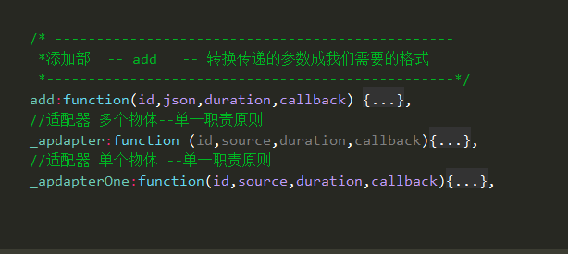
添加部

Slide 94
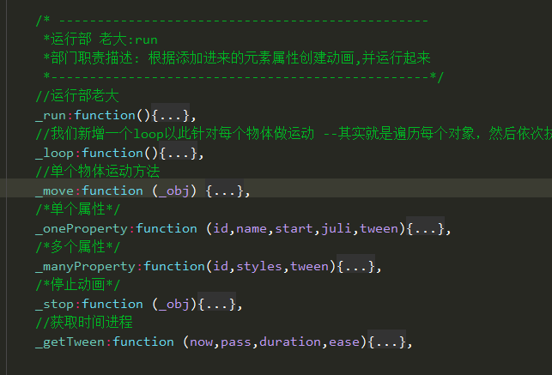
运行部

Slide 95
思考公有私有

Slide 96
只有add是公有 其他私有

Slide 97
实现添加部

Slide 98
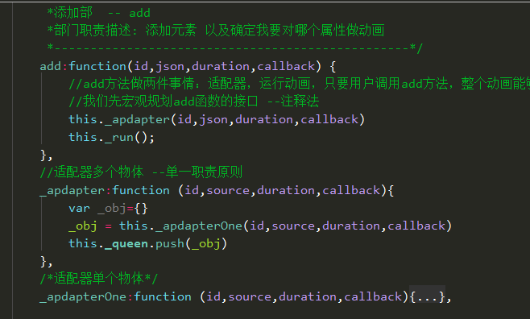

Slide 99
实现运行部

Slide 100
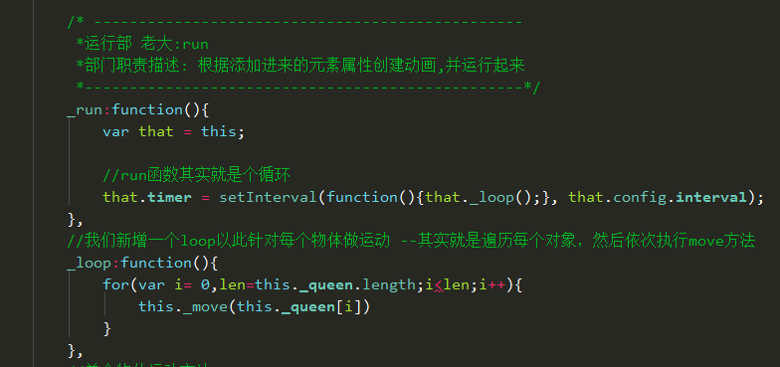
_run loop

Slide 101
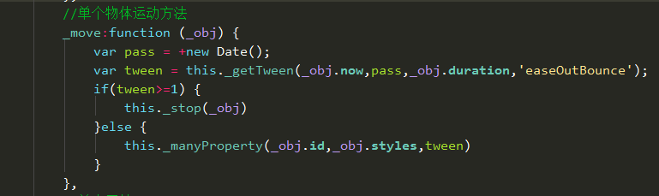
_move

Slide 102
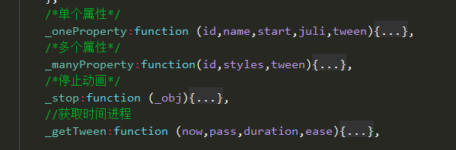
_move用到的子方法

Slide 103
多物体多属性 实现后勤部

Slide 104
实现后勤部 - 了解

Slide 105
内存优化知识复习
为什么要优化内存
任务管理器查看内存
360优化都在优化什么
内存的生命周期
内存分配：
当我们申明变量、函数、对象的时候，系统会自动为他们分配内存
内存使用：
即读写内存，也就是使用变量、函数等
内存回收：
使用完毕，由垃圾回收自动回收不再使用的内存

Slide 106
为什么要释放内存
任务管理器查看内存
360优化都在优化什么

Slide 107
队列—数组 - -变量—
Obj --null

Slide 108
内存的生命周期
JS环境中分配的内存一般有如下生命周期
内存分配：
当我们申明变量、函数、对象的时候，系统会自动为他们分配内存
内存使用：
即读写内存，也就是使用变量、函数等
内存回收：
使用完毕，由垃圾回收自动回收不再使用的内存

Slide 109
释放内存三方面
释放定义的队列占用的内存
释放动画对象的每个属性,方法占用的内存
释放动画对象本身占用的内存
关于内存分配的详细知识会在面向对象高级讲解

Slide 110
释放队列（数组）

Slide 111
Splice用法复习
var lang = ["php","java","javascript"];
删除
var removed = lang.splice(1,1);(删除索引值,删除个数)
alert(lang); //php,javascript
alert(removed); //java ,返回删除的项
//插入
var insert = lang.splice(0,0,"asp"); //从第0个位置开始插入
alert(insert); //返回空数组
alert(lang); //asp,php,javascript
//替换
var replace = lang.splice(1,1,"c#","ruby"); //删除一项，插入两项
alert(lang); //asp,c#,ruby
alert(replace); //php,返回删除的项

Slide 112
1 释放队列
//哪个物体动画执行完，我就释放哪个物体所占用的内存 that.queen.splice(that._getIndex(obj),1);

Slide 113
释放对象的属性

Slide 114
为什么
通过直接将一个对象置为null，并不能完全释放其属性的内存，这和属性的数据类型有关
所以我们再释放对象之前，应该先释放对象的每个属性
释放方法：以此遍历对象的方法属性，然后删除

Slide 115
Delete用法
delete操作符通常用来删除对象的属性：
注意
如果某个属性不能被删除的话,delete操作会返回false
<script> //delete用法：可以删除某个对象的属性 var o = { x: 1 ,y:2}; delete o.x; // true alert(o.x); // undefined alert(o.y); // 2 </script>

Slide 116
Delete进阶：不能删除一般变量和函数
<script> //delete用法进阶 可不可以删除函数属性？ var o = { x: 1 ,y:2,test:function(){alert('123');}}; delete o.x; // true alert(o.x); // undefined alert(o.y); // 2 o.test() delete o.test; // true o.test() //delete用法进阶：不能用来删除普通的变量和函数 他是用来删除对象的某个属性的 var x = 1; delete x; // false x; // 1 function x(){} delete x; // false typeof x; // "function" </script>

Slide 117
如何遍历一个对象的属性
For – in

Slide 118
2释放对象的属性方法
如何删除对象的属性 delete
//2 释放对象的属性和方法 for(var i in obj) { delete obj[i]; }

Slide 119
代码优化

Slide 120
零参数编程

Slide 121
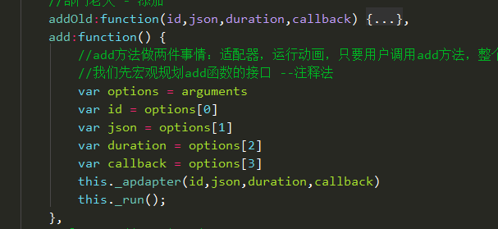

Slide 122
默认值提高用户体验

Slide 123
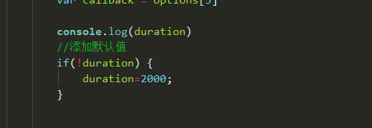
默认值

Slide 124
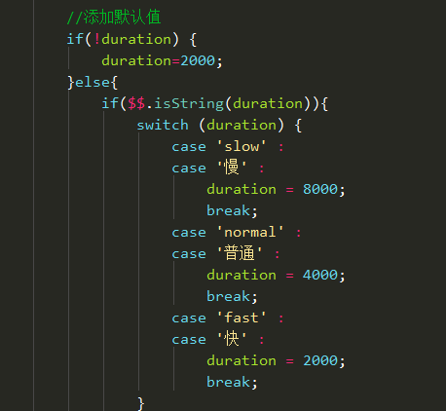
有意义的文字

Slide 125
try catch

Slide 126
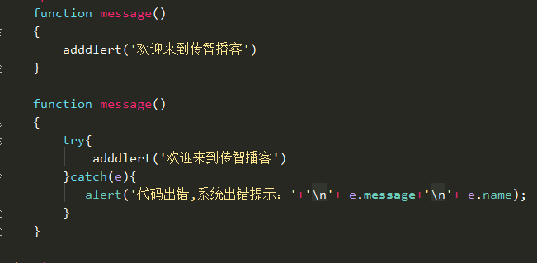

Slide 127
放入框架中

Slide 128
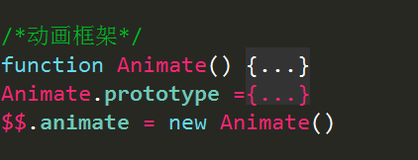

Slide 129
白云飘飘案例

Slide 130


Slide 131
封装组件总结

Slide 132
封装组件或者插件概述
提炼属性
提炼方法
思考公有私有
实现方法

Slide 133
幻灯片组件

Slide 134
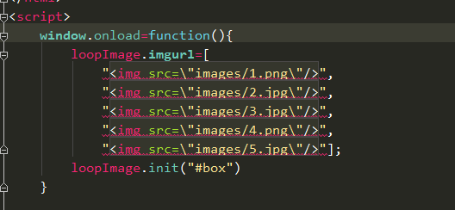
入口 使用方法

Slide 135
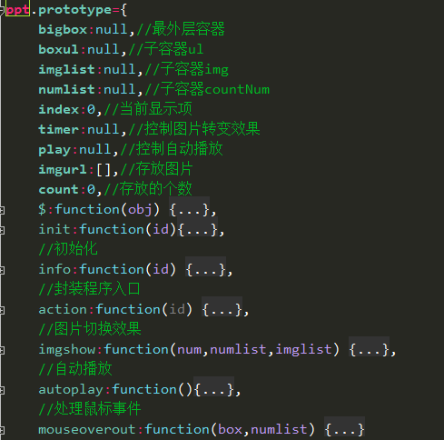
接口

Slide 136

效果

